Slide 1
УРОК МУЖЕСТВА

Slide 2
Как вы понимаете выражение «горячее сердце»?
Горячее сердце – это пример героических и отважных поступков, готовность бескорыстно прийти на помощь нуждающимся, это пример преодоления мужественных и трудных жизненных ситуаций, пример социально значимых добровольческих инициатив и проектов.

Slide 3
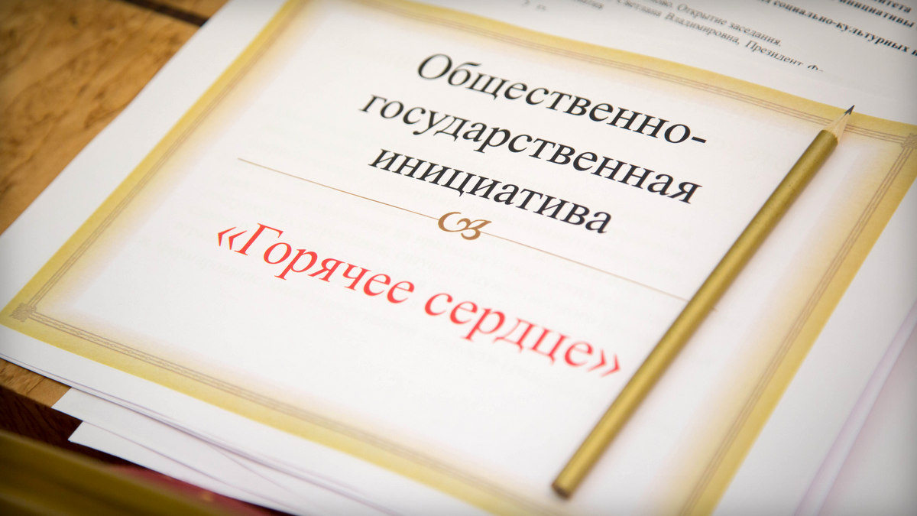
Всероссийская общественно-государственная инициатива «Горячее сердце» – это проект Фонда социально-культурных инициатив. Реализуется с ноября 2013 года.

Slide 4
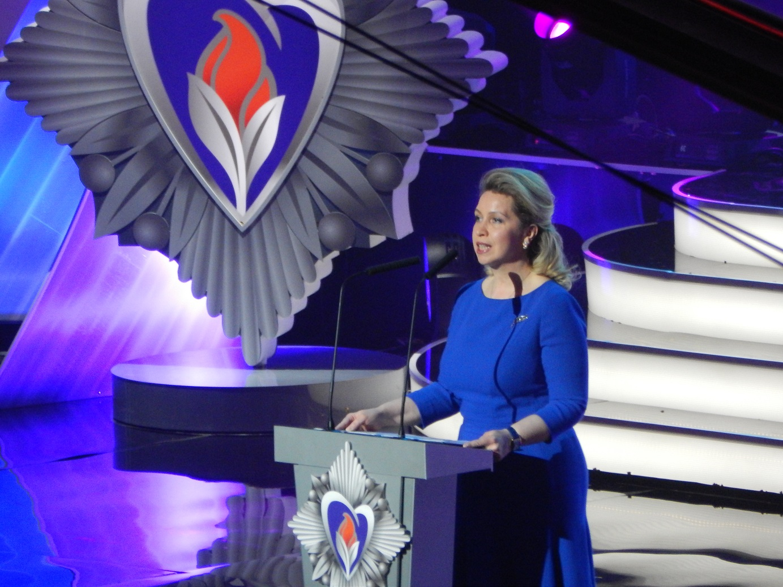
Президент Фонда Светлана Владимировна Медведева

Slide 5
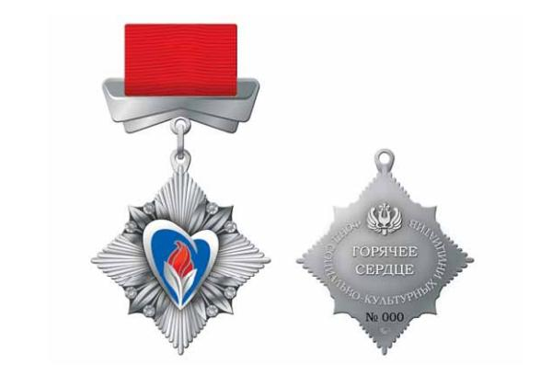
Нагрудный знак «Горячее сердце»

Slide 6
Удостоверение к нагрудному знаку «Горячее сердце»

Slide 7
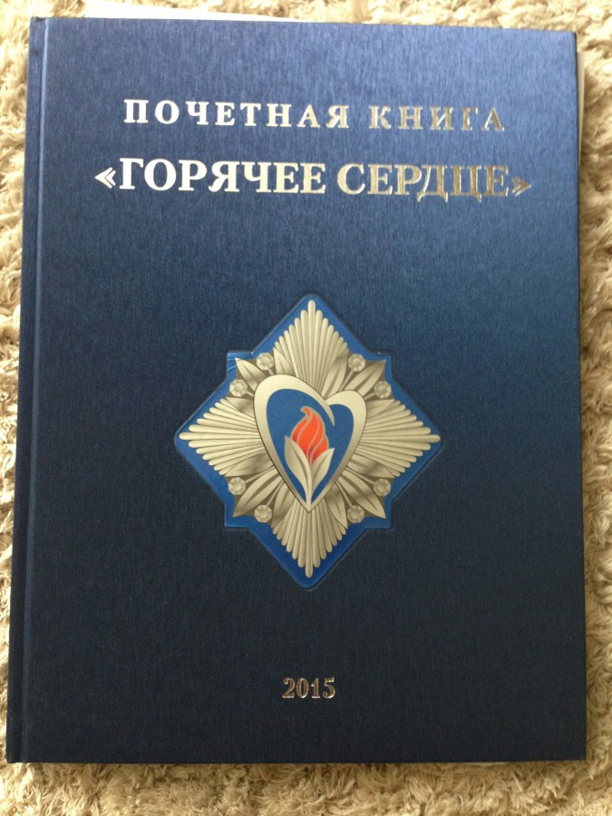
По итогам реализации инициативы ежегодно издается Почетная книга «Горячее сердце» с рассказами о поступках награжденных ребят и деятельности общественных организаций и объединений. Среди награждённых есть ребята, которые отдали свои жизни, оказывая помощь пострадавшим. Это – невосполнимая утрата для родителей и всех нас. Однако эти ребята показали пример истинного мужества и отваги, крепости духа, нравственного и духовного стержня. Они навсегда останутся в нашей памяти и в сердцах ими спасенных людей.

